Slide 1
基于和欣平台的嵌入式浏览器的研究与实现
答辩人：陈洪光
导 师：陈 榕 教授
副导师：顾伟楠 教授
同济大学电子与信息工程学院
2026年11月7日 星期六

Slide 2
论文要点
选题背景和意义
Elastos操作系统及CAR构件模型
和欣浏览器体系架构
和欣平台上的WebKit浏览器引擎
构件化的和欣浏览器外壳的设计与实现
下一代浏览器技术研究
总结和展望

Slide 3
选题背景和意义
“和欣” 是由上海科泰世纪科技有限公司开发的自主知识产权的32位嵌入式操作系统，是面向网络的操作系统，提出了“灵活内核”的概念和CAR构件模型。
“云计算”的提出和发展促进了浏览器技术的发展。在“云计算”时代，“端设备”上的浏览器将成为连接“云”与“端”的桥梁。
和欣平台需要浏览器来实现“云计算”的目的。浏览器将在和欣平台的网络服务编程模型中扮演重要的角色，它不但要实现传统嵌入式浏览器访问Internet和Web服务的功能，同时还必须作为和欣操作系统的Shell，为和欣平台上的桌面应用程序以及Web应用提供了一种方便的表示层实现方式。

Slide 4
Elastos操作系统及CAR构件模型
和欣操作系统 Elastos
Elastos是32位的基于构件、中间件技术的新一代嵌入式网络操作系统，其功能模块全部是可拆卸的构件，按需动态裁剪或运行时动态加载构件。和欣提供了一套完整的开放的系统服务构件及系统API、功能全面的动态链接构件库、函数库。

Slide 5
Elastos操作系统及CAR构件模型
和欣灵活内核简介
和欣操作系统的实现全面贯穿了CAR思想，CAR构件可以运行于不同地址空间或不同的运行环境。与传统的操作系统的“大内核”、“微内核”体系结构相比，和欣操作系统内核里提供的系统服务，完全可以由用户依据系统自身的需求动态决定。因此称和欣操作系统内核为“灵活内核”。

Slide 6
Elastos操作系统及CAR构件模型
CAR构件技术概要
CAR构件技术是面向构件编程的编程模型，它规定了一组构件间相互调用的标准，使得二进制构件能够自描述，能够在运行时动态链接。CAR没有使用JAVA和.NET的基于中间代码—虚拟机的机制，在不同操作系统上实现的和欣构件运行平台，使得CAR构件的二进制代码可以实现跨操作系统平台兼容。

Slide 7
Elastos操作系统及CAR构件模型
CAR构件编程思想
CAR是一个面向构件的编程模型，也可以说是一种编程思想，它表现为一组编程规范，包括构件、类、对象、接口等定义与访问构件对象的规定。
编程规范
CAR
开发环境
和欣SDK
面向构件的编程模型
一种编程思想
运行环境
和欣构件运行平台

Slide 8
浏览器在和欣平台中的作用
和欣浏览器将位于操作系统之上，为客户提供各种服务，成为系统的中间件平台。和欣浏览器给用户提供一个视窗界面，所有的服务都可以在浏览器中找到，浏览器将屏蔽掉那些对客户来讲十分复杂的计算。同时，用户不但可以通过浏览器获得各种服务，而且可以在浏览器上开发自己的应用程序。

Slide 9
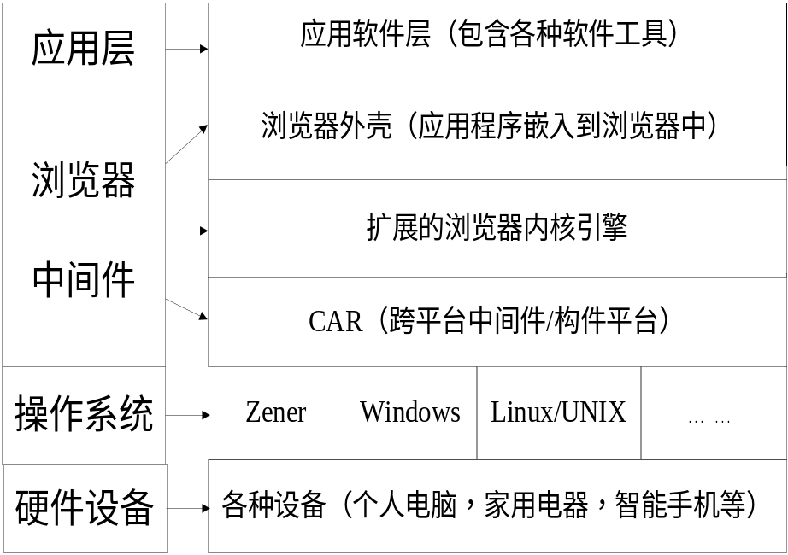
浏览器在和欣平台中的作用
在和欣平台上和欣浏览器将作为基础软件将与和欣平台绑定，其余应用层桌面软件及Web应用都将在和欣浏览器外壳中运行。

Slide 10
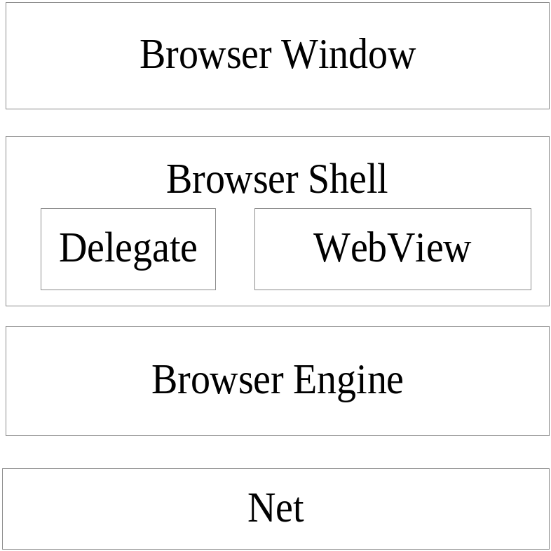
和欣浏览器的架构
和欣浏览器架构图

Slide 11
和欣浏览器的实现概述
浏览器在架构上分为内核和外壳两部分，而具体的浏览器UI将在外壳的基础上间接调用浏览器内核。
和欣浏览器在综合考虑种种原因的前提下，决定采用WebKit浏览器内核，在此基础上开发基于CAR构件技术的浏览器外壳。

Slide 12
和欣浏览器的实现概述
选择WebKit内核的原因
Webkit的开放性，长期开发及维护一个HTML引擎的是相当不容易的，而Webkit有全球众多的开发者及社群在维护着，这使得我们可以专心在其它方面进行工作：如除错、功能延伸等 。
我们希望Web开发者可以熟悉我们的浏览器的解析状况。这样，Web开发者才能有针对性地进行开发 。
WebKit是被计划可以执行在手持装置上，并且已经有很多成功案例。

Slide 13
和欣平台上的WebKit浏览器内核
WebKit浏览器引擎介绍
WebKit作为一款开源的浏览器引擎近年来得到了巨大的发展。WebKit 的前身是 KDE 小组的 KHTML。Apple将 KHTML 发扬光大，推出了KHTML 改进型的 WebKit 引擎，获得了非常好的反响，并在此基础上推出浏览器Safari。
WebKit 内核在手机上的应用十分广泛，例如 Google 的手机 Gphone、 Apple 的 iPhone， Nokia’s Series 60 browser 等所使用的 Browser 内核，都是基于WebKit的。

Slide 14
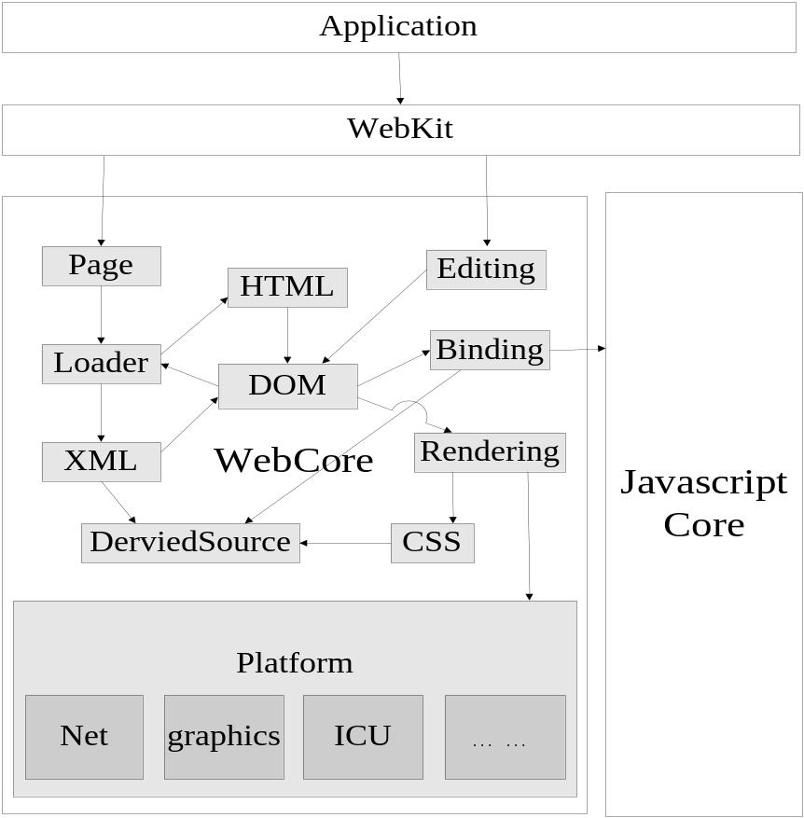
和欣平台上的WebKit浏览器内核
WebKit浏览器引擎的结构分析

Slide 15
和欣平台上的WebKit浏览器内核
WebKit内核到和欣平台的移植
宏定义：定义编译分支
WebCore渲染引擎与和欣图形系统的结合 ：和欣图形系统的画布cairo画布之间的转化
WebKit内部数据类型与CAR自描述数据类型之间的转换
为WebKit内核提供本地支持：Platform模块 中的相关功能实现

Slide 16
构件化和欣浏览器的实现
和欣浏览器外壳的接口设计：网络模块
IWebMutableURLRequestURL请求设置接口，用来设置一个具体的HTTP请求的参
IWebURLResponse服务器应答获取接口，用来获取服务器的应
IWebURLRequestURL请求参数获取接口，用来获取一个具体的HTTP请求的参数
IWebHTTPURLResponseHTTP服务器应答状态获取接口，用来获取HTTP服务器的应答，该接口继承自IWebURLResponse
IWebDownload代表一个下载项IWebDataSource代表浏览器接收到的数据

Slide 17
构件化和欣浏览器的实现
和欣浏览器外壳的接口设计：显示模块
IWebFrame代表一个网页的框架
IWebView浏览器客户区接口，代表了一个抽象化的浏览器UI
IWebFrameView网页显示接口，用于显示某个活动的网页

Slide 18
构件化和欣浏览器的实现
和欣浏览器外壳的接口设计：用户界面模块
IWebUIDelegate UI代理接口，用于及时将浏览器内核的内部状态通知UI，并负责管理UI上按钮、创建其他窗口等
IWebDownloadDelegate将下载项的下载状态通知UI的代理接口
IWebResourceLoadDelegate浏览器接收数据的时候将接收状态通知UI的代理接口
IWebFrameLoadDelegate网页加载的过程中将加载状态通知UI的代理接口

Slide 19
构件化和欣浏览器的实现
和欣浏览器外壳的接口设计： 控制中心
IWebNotification代表一条具体的通知消息
IWebNotificationCenter浏览器内核的控制中心，用于接收和分发消息，以此控制浏览器内核的工作

Slide 20
构件化和欣浏览器的实现
和欣浏览器外壳的接口设计：数据处理模块
IWebDocumentRepresentation针对某种MIME type的任职接口，此接口代表了对这种MIME type数据的处理方式
IWebDocumentText针对某种MIME type的数据接口，代表了针对这种MIME type的数据
IWebDocumentView针对某种MIME type的视图接口，代表了针对这种MIME type的视图

Slide 21
构件化和欣浏览器的实现
和欣浏览器外壳的接口设计：其他接口
IWebHistory历史纪录管理接口，负责历史纪录的管理
IWebHistoryItem代表某一条具体的历史纪录
IWebPreferences浏览器设置接口，用于对浏览器的设置
IWebPolicyDelegate浏览策略定夺接口，用于决定对不同MIME type数据的浏览策略
IWebEditingDelegate编辑代理接口，用来管理某个WebView上的编辑行为
IWebScriptObject在脚本环境中，当其他应用向浏览器发送一个C风格的脚本请求时需要调用此接口

Slide 22
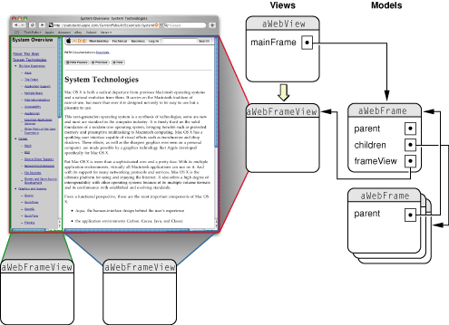
构件化和欣浏览器的实现
主要接口之间的关系 ：Frame模型和视图

Slide 23
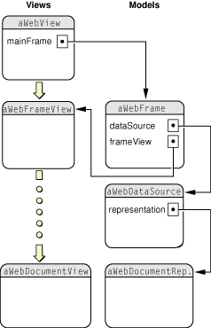
构件化和欣浏览器的实现
主要接口之间的关系 ：
Data模型和视图

Slide 24
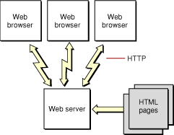
构件化和欣浏览器的实现
主要接口之间的关系 ：
临时DataSource和真实DataSource

Slide 25
构件化和欣浏览器的实现
主要接口之间的关系 ： IWebView代理接口
IWebFrameLoadDelegate接口，用来截取frame级别的请求并响应消息，以此来跟踪网页加载的进度以及产生的错误等。
IWebResourceLoadDelegate接口，用来截取Resource级别的请求并响应消息，以此来跟踪Resource加载的进度以及产生的错误等。
IWebUIDelegate接口，用来控制创建新窗口，管理用户点击时默认菜单项的显示，管理其他窗口，并做出UI级别的决定。
IWebPolicyDelegate接口，在处理网址或其他类型的数据时，用来做出策略决定。

Slide 26
下一代浏览器技术研究
浏览器与“云计算”的关系
云计算 + 端计算 + 浏览器 = 泛浏览器机算(未来计算)
在“云计算”时代，对一个“端用户”来讲，需要的就是一个 “泛浏览器”，需要什么资源，只要一点就来了，就开始运行了。在未来计算模型中，操作系统将隐藏在这个“泛浏览器”后面运行，而这个“泛浏览器”将充当操作系统的Shell，为其他应用程序提供了一种方便的表示层实现方式。也就是说，浏览器将成为一个容器，其他应用程序将在这个容器中运行。另外，这些其他程序究竟是在本机或者网络上也将无关紧要，那就像现在的人们一点“Google”，所要的关键词、文章、歌曲就来了，将来只要一点，程序就运行起来了。

Slide 27
下一代浏览器技术研究
未来浏览器需要解决的关键问题
Web离线应用技术
点击运行能力
基于浏览器的本地存储
提供对复杂 3D 图形加速能力
Web 程序具备随着系统一起启动的能力

Slide 28
下一代浏览器技术研究
和欣平台上浏览器本地存储的研究：关键问题
如何获取服务器数据
获取的数据在本地如何保存
何时向服务器同步本地数据
何时删除本地已不使用的Web程序及其相关数据
……

Slide 29
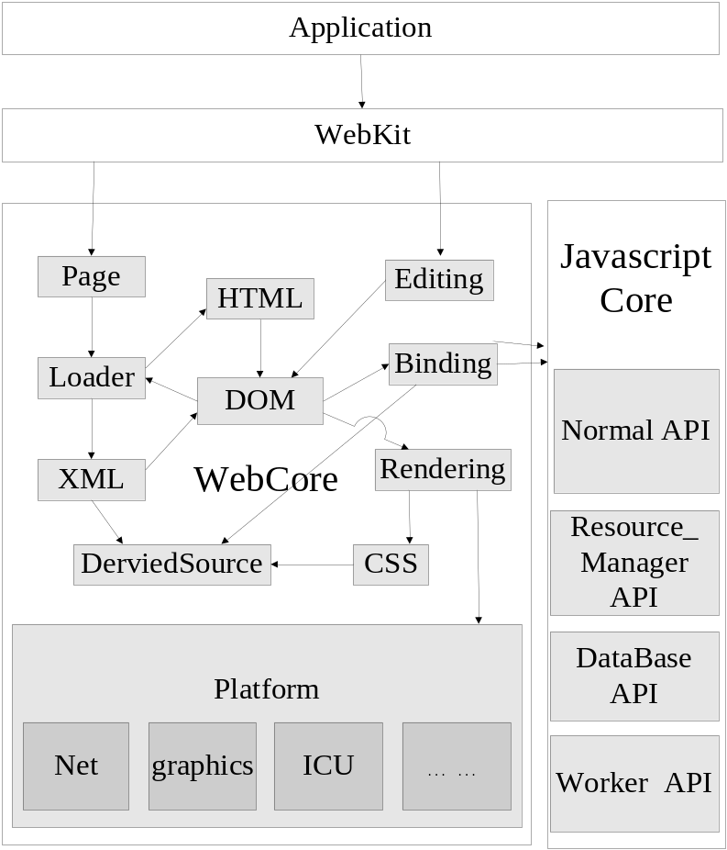
下一代浏览器技术研究
和欣平台上浏览器本地存储的研究：解决方案
扩展JavaScript API

Slide 30
下一代浏览器技术研究
和欣平台上浏览器本地存储的研究：置换策略
借鉴Greedy Dual-Size Frequency策略(简称GDSF)
GDSF是一款简单、高效且同时兼顾了文件大小、使用频率及上次的存取时间等多种因素的优秀的网页缓存置换策略
置换掉存取次数少、存取成本小、文件大小大 的文件

Slide 31
总结
论文讨论了基于和欣平台的嵌入式浏览器的架构，并提出了基于WebKit浏览器内核开发和欣浏览器的解决方案。论文的重点在于对WebKit内核的移植和二次开发，以及采用CAR构件技术实现浏览器外壳所涉及的问题。论文同时还在和欣平台上实现了基于CAR构件技术的和欣浏览器Quest。Quest作为一款基于WebKit内核的外壳浏览器，其外壳是完全基于CAR构件技术的，是一款基于CAR构件技术的外壳浏览器；
论文还讨论了浏览器与“云计算”的关系，并指出了为了使浏览器进一步支持“云计算”所亟需解决的一些关键问题，并实现了基于和欣浏览器的数据本地化存储，为和欣浏览器的未来发展奠定了基础 。

Slide 32
展望
对“云计算”的研究，使浏览器在“云计算”中发挥更广泛的作用，成为“云计算”的基础软件 ；
浏览器和CAR构件的消息互通，之间协议的抽象，可以通过脚本语言操作CAR构件，并且CAR构件可以发消息给浏览器，完善浏览器的扩展机制；
使浏览器真正成为Web程序的桌面，使Web程序摆脱对传统操作系统的依赖。

Slide 33
谢谢！

